Slide 1
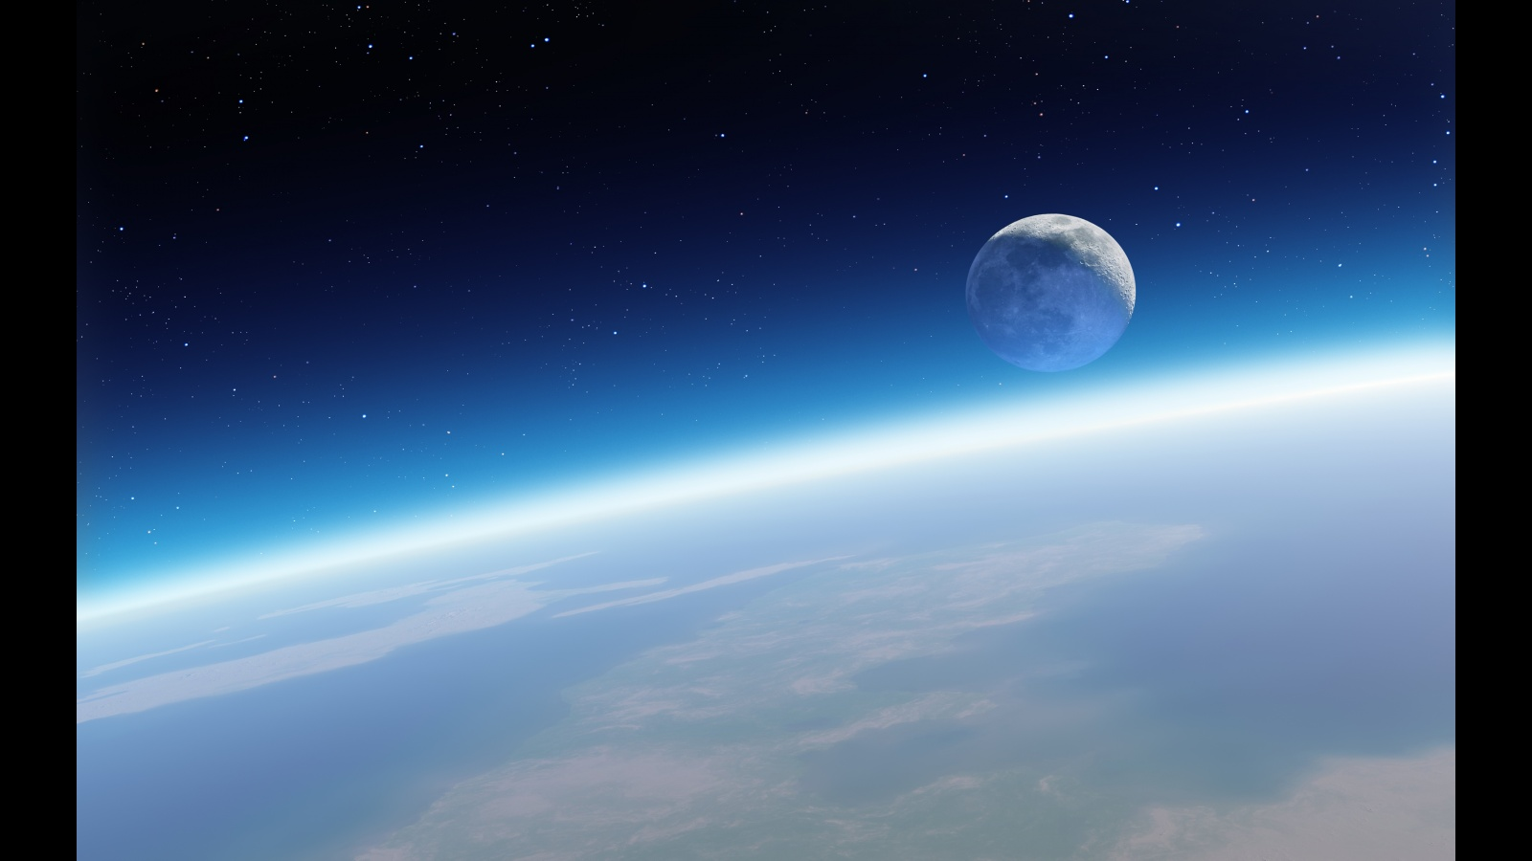
земляки-космонавты
"Покорители ближней Вселенной".
Подготовили: семья Киселевых.

Slide 2
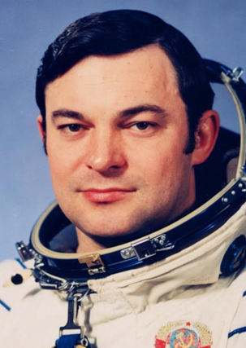
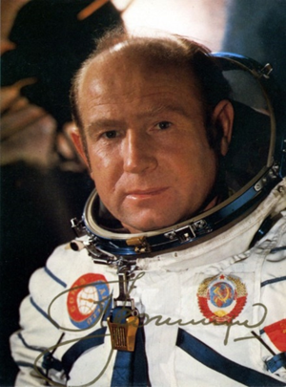
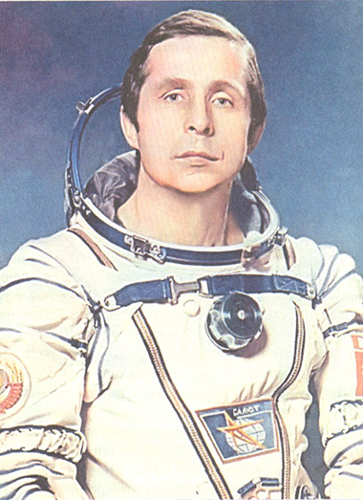
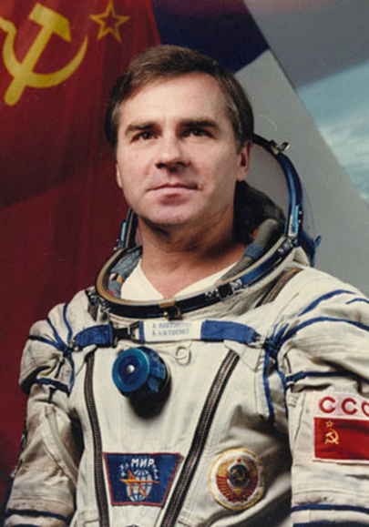
Мы ими гордимся!

Slide 3
Алексей Архипович Леонов
Родился 30 мая 1934 года в селе Листвянка (ныне Тисульского района Кемеровской области), был восьмым ребёнком в семье. Русский. В 1937 году он вместе с матерью переехал в Кемерово. Учился в школах № 35, 37. В 1947 году семья переехала по месту работы отца в город Калининград, где его родственники проживают и ныне. Окончил среднюю школу № 21Калининграда в 1953 году. В 1955 году окончил 10-ю Военную авиационную школу первоначального обучения лётчиков в Кременчуге, куда поступил по комсомольскому набору. В 1957 году окончил Чугуевское военное авиационное училище лётчиков (ВАУЛ).

Slide 4
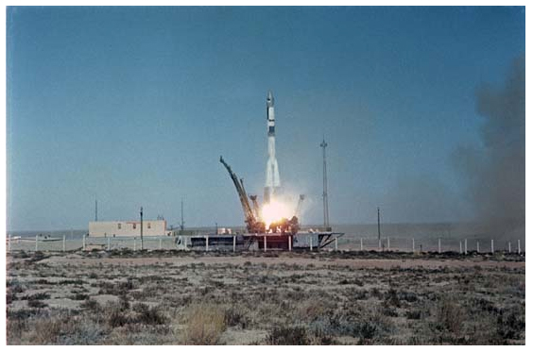
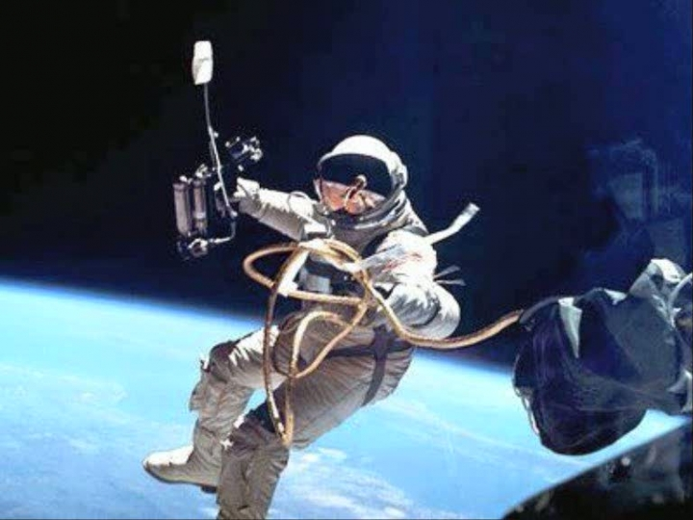
Свой первый космический полет майор А.А.Леонов совершил 18 - 19 марта 1965 года в качестве второго пилота космического корабля "Восход-2" (командир - П.И.БЕЛЯЕВ). Позывной - "Алмаз-2".
18 марта 1965 года в 11 часов 30 минут первым в мире совершил выход в открытый космос, удаляясь от корпуса корабля на расстояние до 5 метров, будучи соединен с ним капроновым фалом. Во время выхода проявил большое мужество, особенно в нештатной ситуации, когда разбухший космический скафандр препятствовал возвращению космонавта в космический корабль. Выход в открытый космос продолжался 12 минут 9 секунд (за пределами шлюзовой камеры).

Slide 5
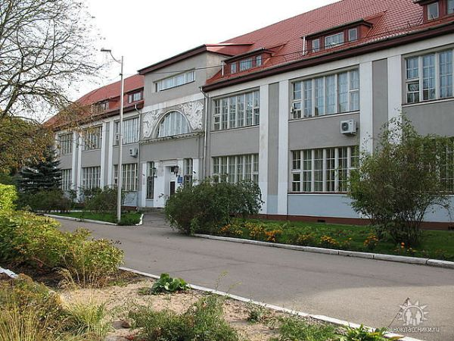
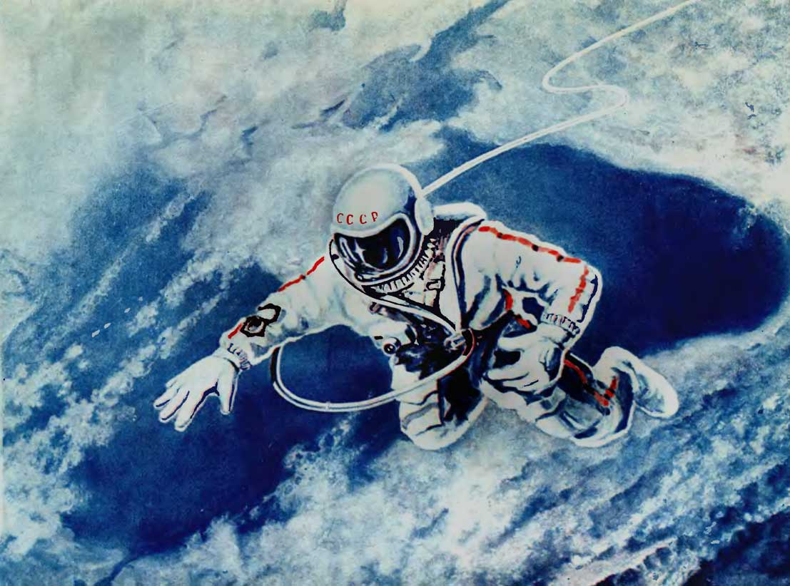
В1970 году в школе №21 г Калининграда образован музей космонавтики. Создание связно с именем знаменитого выпускника школы летчика-космонавта СССР, Дважды Героя Советского Союза А.А.Леонова.)
В основу первой экспозиции музея легли предметы, документы, рисунки, переданные космонавтом. В дальнейшем музей расширил рамки своей тематики. В новой экспозиции, построенной в 1992 году, появились разделы «Из истории освоения космонавтики», «Калининградцы – герои космоса» (о Ю.Романенко, В.Пацаеве, В.Викторенко)

Slide 6
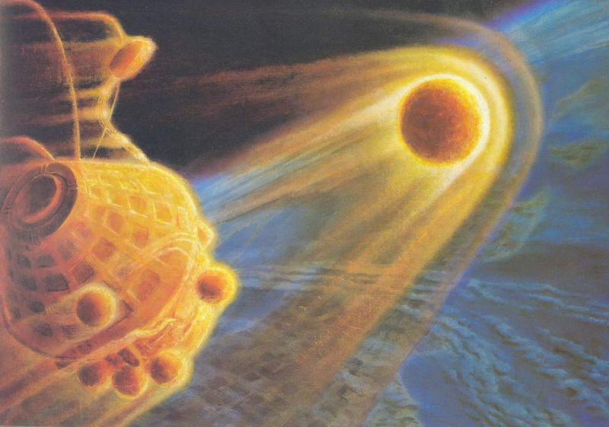
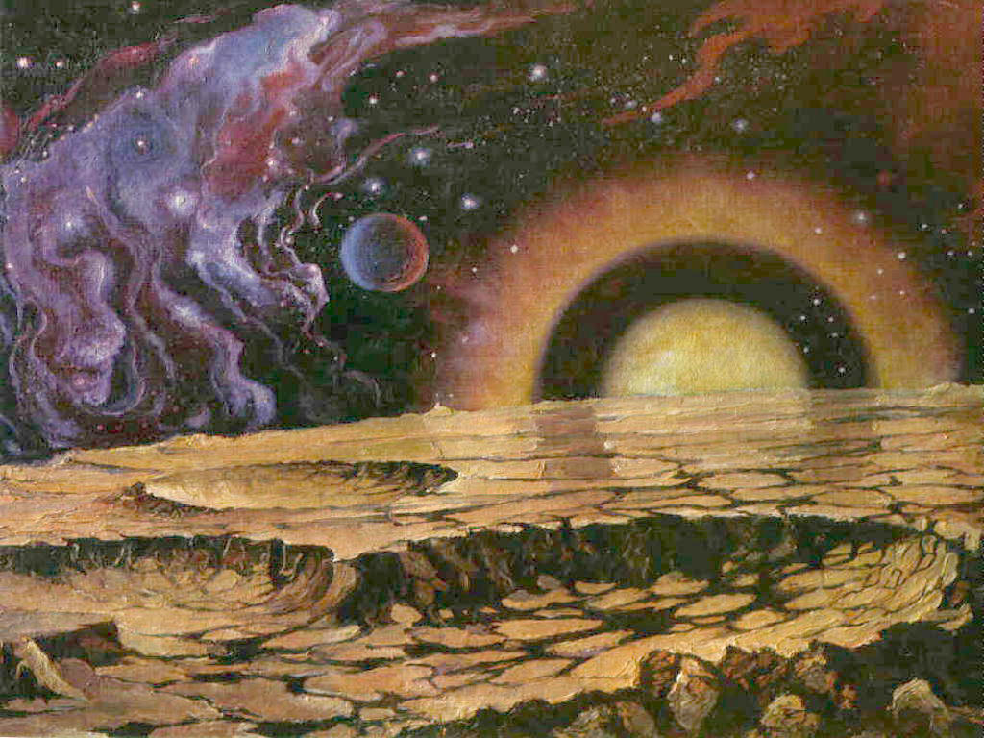
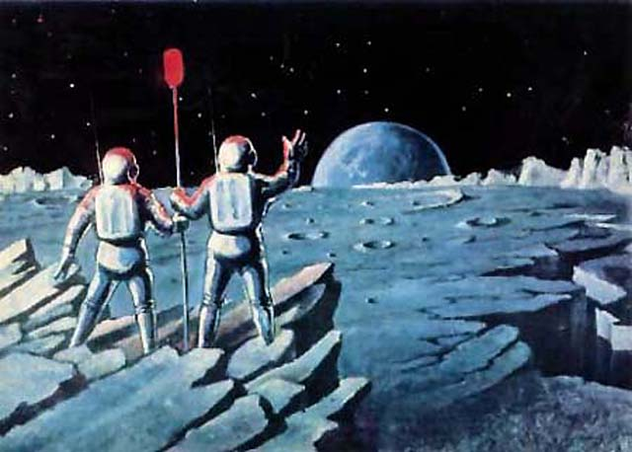
А.Леонов почётный гражданин многих городов мира, в том числе и Калининграда. В его честь названы улица, школа в г. Калининграде. Именем Леонова назван кратер на поверхности Луны.
А.А.Леонов серьёзно увлекается живописью. Его работы неоднократно экспонировались на выставках и вернисажах.

Slide 7
Викторенко Александр Степанович
лётчик-космонавт СССР, Герой Советского Союза родился 29 марта 1947 года в с.Ольгинка Сергеевского района Северо- Казахстанской области Казахской ССР в семье рабочего. В Советской Армии с 1965 года. В 1969 году окончил Оренбургское высшее военное авиационное училище летчиков им. И.С.Полбина. После училища служил в частях ВВС СССР, в частности в морской авиации Балтийского флота ( 15 отдельный разведывательный Таллинский Краснознаменный ордена Ушакова авиационный полк) и проживал в пос.Чкаловск г.Калининграда.

Slide 8
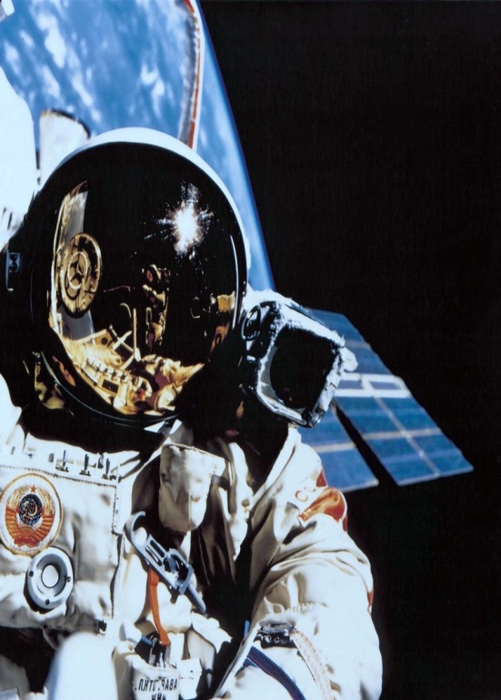
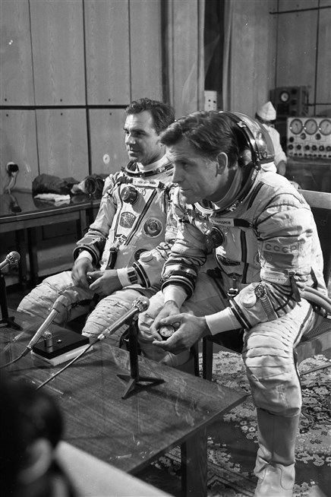
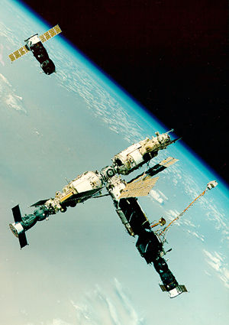
С 1978 года в отряде космонавтов СССР. Свой первый полет в качестве командира космического корабля совершил 22- 30 июля 1987 года на "Союз-ТМ-3"). После 7 суточной работы в составе орбитального комплекса станции "Мир"- "Союз-ТМ-2" - "Прогресс", Александр возвратился на землю. Продолжительность полета составила 7 суток 23 часа 4 мин. 55 сек. За время полета им совершено 6 выходов в открытый космос общей продолжительностью 17 часов 39 мин. Дважды Герой Советского Союза (1987, 1990). Полковник авиации. "«Космонавт 1-го класса». Покинул отряд космонавтов в июле 1997 года.. Почетный гражданин г.Алеппо (Сирийская Арабская республика), г.Калининграда

Slide 9
Виктор Иванович Пацаев
Родился 19 июня 1933 года. В сентябре 1948 года семья переехала в город Нестеров Калининградской области. Прошел полный курс подготовки к полетам на космических кораблях Союз и орбитальной космической станции Салют. Входил в экипаж поддержки во время полета космического корабля Союз-10 (апрель 1971 года). 6 - 29 июня 1971 года совершил космический полет в качестве инженера-испытателя космического корабля Союз-11 и орбитальной космической станции Салют-1. На борту станции провел большой комплекс научных исследований. Продолжительность космического полета составила 23 суток 18 часов 21 минута 43 секунды. Погиб вместе с другими членами экипажа космического корабля Союз-11 при возвращении на Землю из-за разгерметизации спускаемого аппарата.

Slide 10
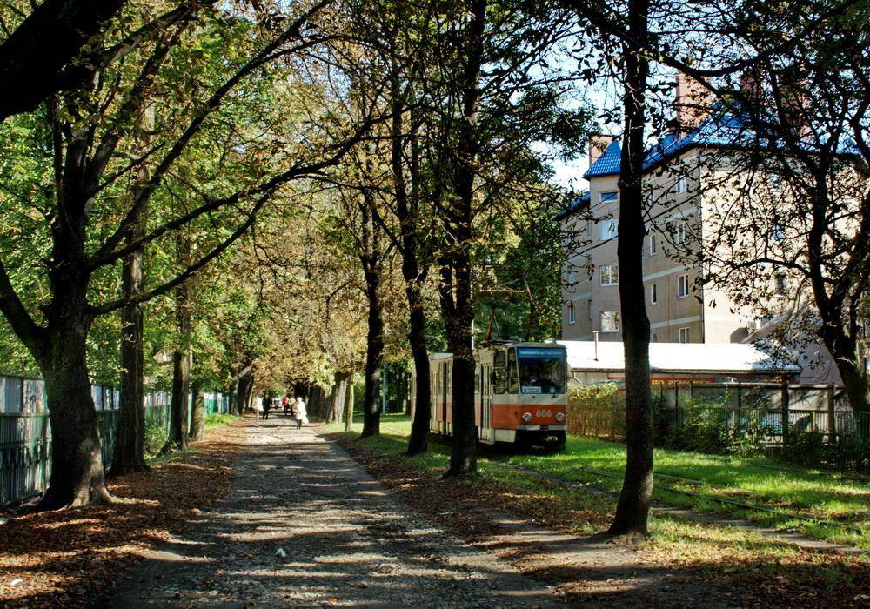
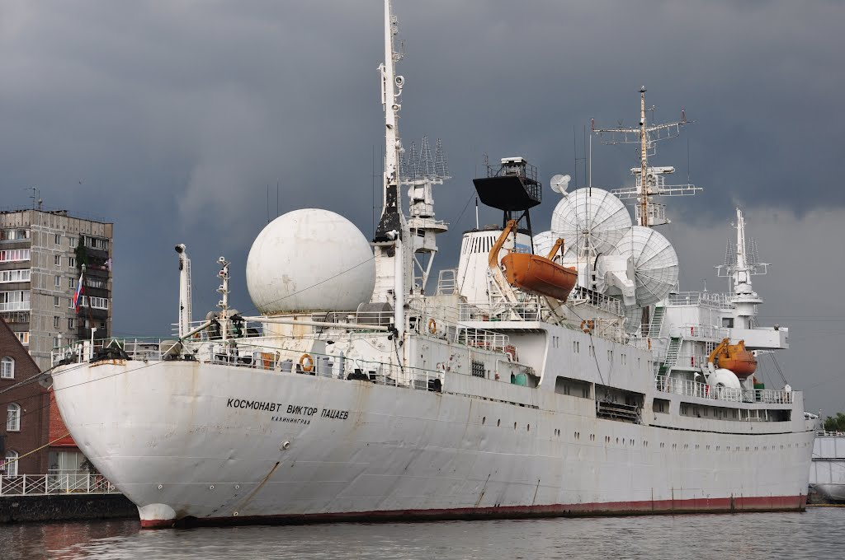
Именем Пацаева названы: Улица в Калининграде. Научно-исследовательское судно «Космонавт Виктор Пацаев». В средней школе г. Нестерова Калининградской области открыт музей имени В. И. Пацаева.

Slide 11
секунд.
Романенко Юрий Викторович
родился 1 августа 1944 года в посёлке Колтубановский Бузулукского района Оренбургской области в семье военнослужащего. Русский. В 1961 году окончил среднюю школу 23 в городе Калининграде. В Советской Армии с 1962 года. В 1966 году окончил Черниговское высшее авиационное училище лётчиков. Служил лётчиком-инструктором в ВВС СССР. С 1970 года - в Отряде космонавтов. Прошёл полный курс общекосмической подготовки и подготовки к космическим полётам на кораблях типа "Союз". Совершил 3 полёта в космос в качестве командира экипажа.

Slide 12
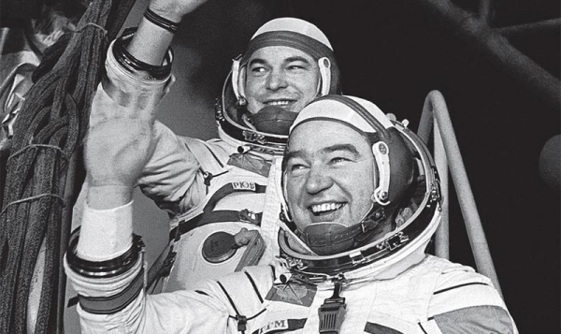
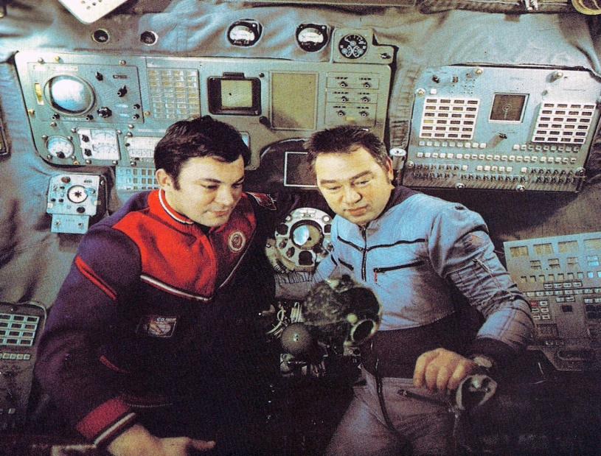
Должность космонавта в отряде космонавтов получил 6 июля 1972 года, а до этого с 27 апреля 1970 года был на должности слушателя-космонавта. Первый космический полёт совершил в 1977 году на космическом корабле Союз-26 в качестве командира корабля к орбитальной станции Салют-6, вместе с Георгием Михайловичем Гречко. Во время этого полёта выполнил один выход в открытый космос продолжительностью 1 час 28 минут. Возвращение на Землю происходило на спускаемом аппарате космического корабля Союз-27. Общая продолжительность полёта составила 96 суток 10 часов и 7 секунд. Второй космический полёт происходил с 18 по 26 сентября 1980 года. Этот полёт продолжался 7 суток 20 часов 43 минуты 24 секунды. Третий полёт происходил с 5 февраля по 29 декабря 1987 года. Общая продолжительность полёта составила 326 суток 11 часов 37 минут 59 секунд.
"

Slide 13
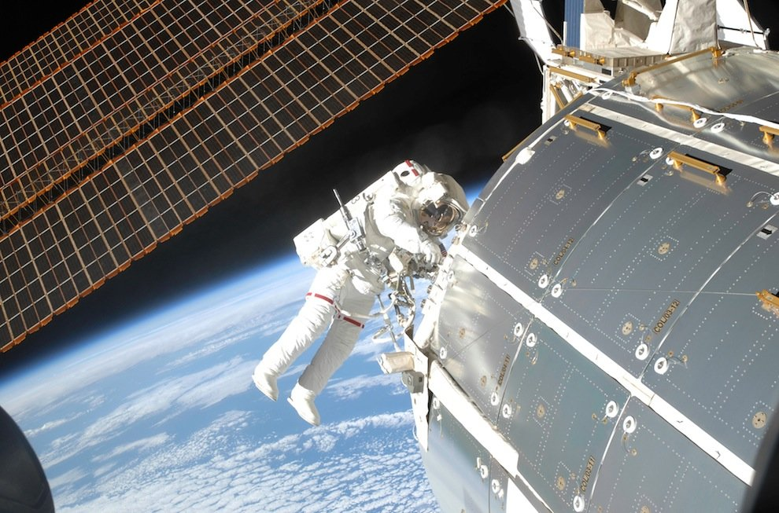
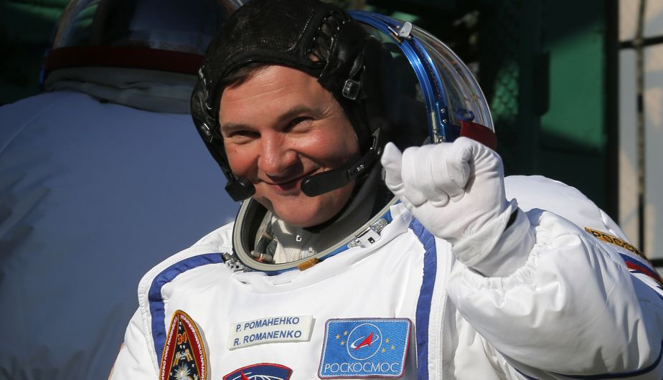
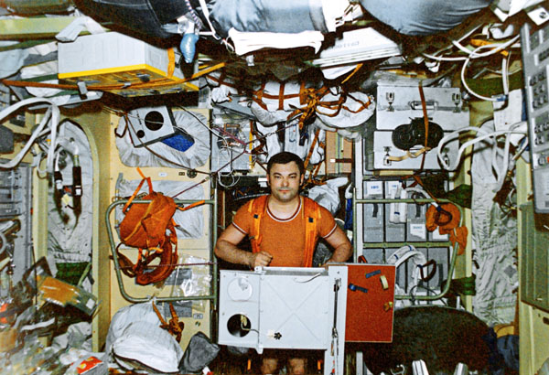
В книге рекордов Гиннеса, за 1998 год Юрий Романенко был признан самым опытным космическим путешественником, так как, за 3 полёта провёл в космосе 430 суток 18 ч 20 мин .

Slide 14
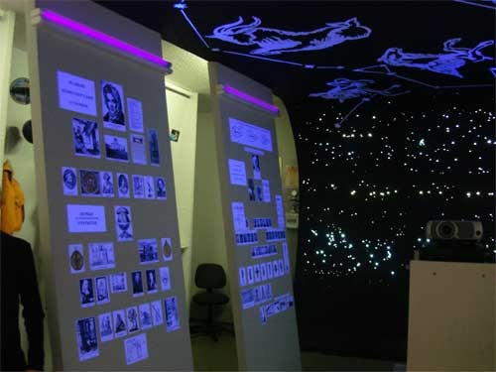
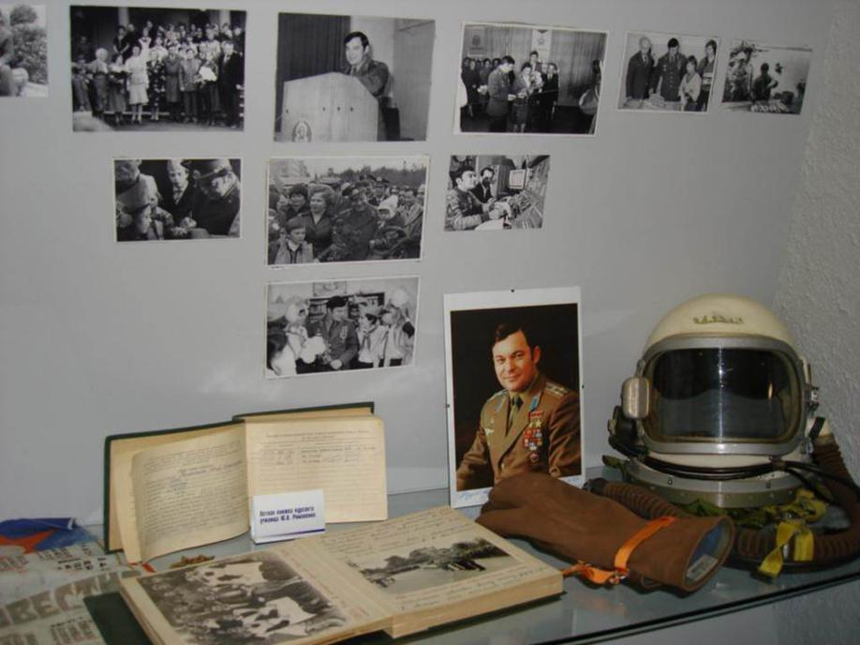
10.12.2003 в калининградском лицее N23 после реконструкции открылся музей космонавтики. Это учебное заведение в 1961 году закончил будущий летчик-космонавт Юрий Романенко. Впервые музей начал работать 1984 году после полета Романенко в космос. Первыми экспонатами стали личные вещи Юрия Романенко. Он же подарил музею космические комбинезоны, которые используются во время спасательных операций, а также шлем космонавта. На открытие экспозиции в год 20-летия полета в космос специально приезжал Юрий Романенко.

Slide 15
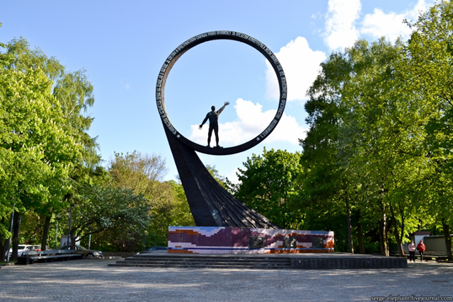
В Калининграде в 1980 году был установлен памятник в честь покорителей космоса. Скульптор Б.В. Едунов выполнил его из бронзы, бетона и гранита. При установке памятник назвали «Покорителям ближней Вселенной». На постаменте, котором установлен монумент прикреплены памятные доски космонавтам. Памятник выглядит как окружность в центре которого стоит человек — покоритель космоса. На самой орбите высечена надпись К.Э. Циолковского, в которой он говорит о том, что человек в скором будущем завоюет околосолнечное пространство. Правительство Калининградской области постановило утвердить данный памятный знак объектом культурного наследия местного значения.

Slide 16
Спасибо за внимание!

